Slide 1
Национальный чемпионат по робототехнике –
новое сообщество юных изобретателей
Организатор: АНО «Лаборатория по робототехнике
«Инженеры будущего» – Турушев Максим
Проект реализуется при поддержке Администрации города Красноярска

Slide 2
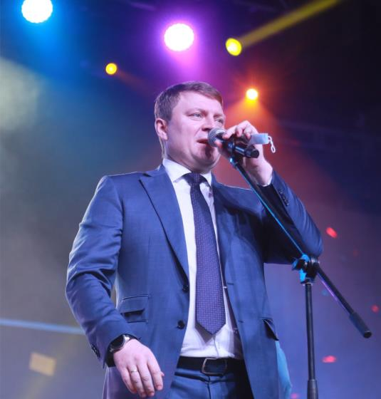
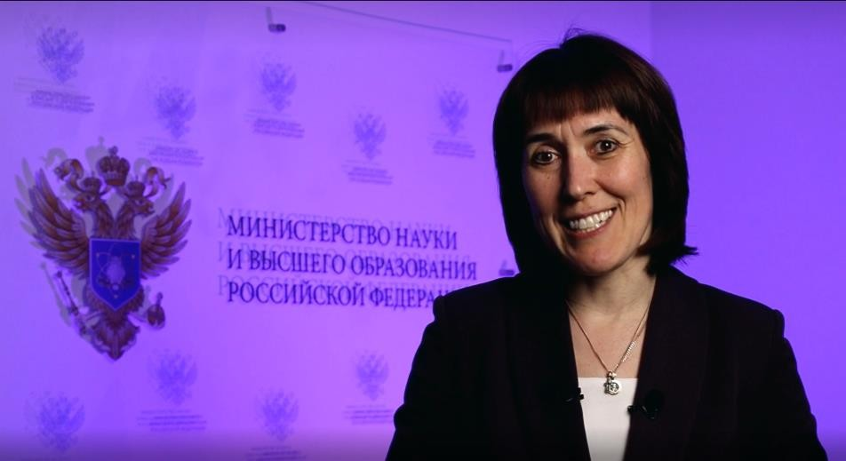
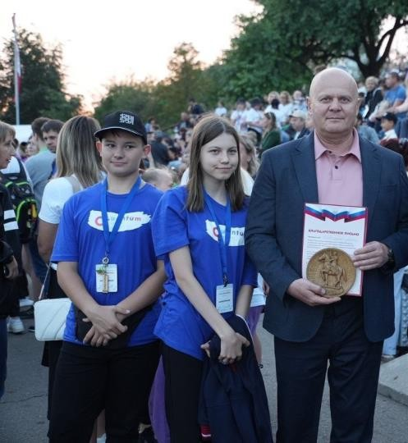
ИЗВЕСТНЫЙ БРЕНД С ВЫСОКОЙ РЕПУТАЦИЕЙ
— Пусть мечты юных изобретателей немного фантастичные, но они дают нам прекрасную возможность заглянуть в будущее, увидеть, в каком городе хотят жить наши дети. И опираясь на их идеи, мы должны
проектировать Красноярск завтрашнего дня.
Важно, что их проекты привязаны к
конкретным городским объектам. Это уже не виртуальный мир, а реальные проекты, направленные на решение определённых задач.
Сергей Ерёмин, глава города Красноярска (2017-2022),
Депутат
Государственной Думы
— Министерство науки и высшего образования в лице вузов заинтересовано в таких классных абитуриентах. Если уже в школе вы интересуетесь такими задачами, то станете отличными студентами, которые будут решать поставленные работодателями задачи, участвовать в научных проектах, легко интегрируетесь в трудовую
деятельность, сможете отвечать на вызовы современности, создавая новые уникальные знания. Пусть все получится!
— Чемпионат– это большое событие, ставшее
символом крепкой дружбы подрастающих
инженеров из разных уголков нашей страны. Уверен, что ребята здесь не только познакомятся,
заведут
новых друзей, но и
обменяются опытом и
компетенциями в сфере своих интересов. Считаю, что те знания, которыми юные робототехники делились друг с другом, станут ценными и пригодятся каждому участнику в будущем», .
Ольга Петрова, заместитель министра науки и высшего образования Российской Федерации
Владислав Логинов,
глава города
Красноярска

Slide 3
УНИКАЛЬНЫЙ ОПЫТ КОМАНДЫ ОРГАНИЗАТОРОВ
2020 год | 2021 год | 2022 год | 2023 год | 2024 год
Проведение российского чемпионата по международным стандартам. |  |  |  | Проведение чемпионата по российским регламентам
 |  |  |  | Место проведения :
Место проведения: г. Красноярск | Место проведения: г. Нижний Новгород | Место проведения: г. Москва | Место проведения: г. Екатеринбург | г. Красноярск* 11 направлений, более 3000 участников от 4 до 22 лет
3 направления «6+» 800 участников | 4 направления «4+» 1200 участников | 4 направления «4+» 1600 участников | 5 направлений «4+» 2000 участников | *Впервые пройдут соревнования по робототехнике в фиджитал-формат – РобоКерлинг и РобоБоулинг.
 |  |  | - | Международные участники из Казахстана, Китая, Индии
Победители чемпионата не смогли принять участие в международных чемпионатах. |  |  | Впервые из РФ приняли участие в международном чемпионате в Индии. Команды из Красноярского края – 5 и 6 места. | Планируется участие в международных чемпионатах Индии и Китая.

Slide 4
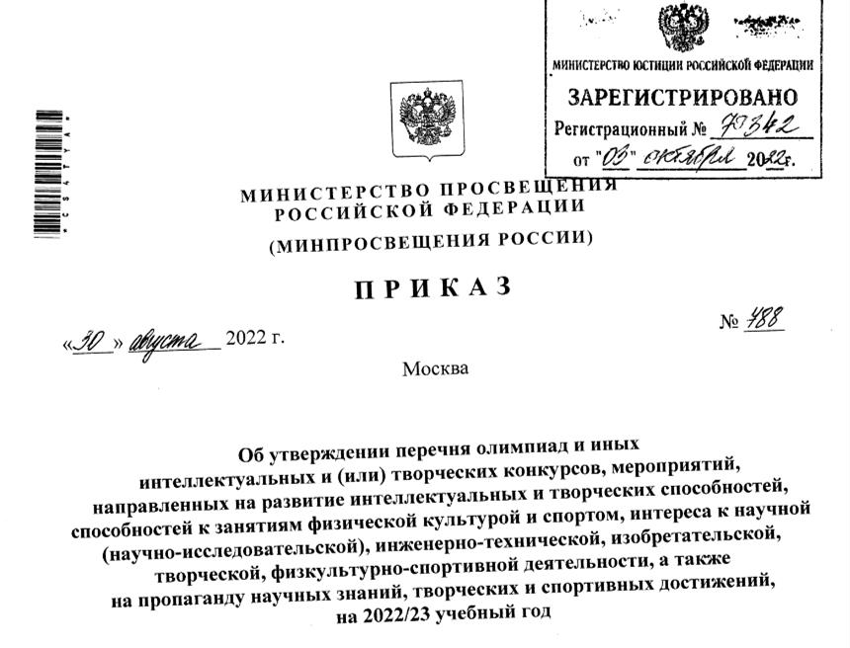
ШИРОКИЙ ОХВАТ И НЕПРЕРЫВНЫЙ РОСТ
 | 2020 год | 2021 год | 2022 год | 2023 год | 2024 год
Федеральные округа | 5 | 5 | 6 | 8 | 8
Регионы | 20 | 25 | 30 | 30 | 54
Ресурсные центры | 20 | 25 | 32 | 40 | 46
Количество команд в России | 200 | 800 | 1000 | 1100 | 2000
Количество организаций (ДОУ, ОУ) | 120 | 410 | 500 | 640 | 1200
Количество участников | 1000 | 5200 | 8000 | 12000 | 30000
Национальный чемпионат по робототехнике является заключительным этапом (финал) региональных отборочных чемпионатов Российской Федерации.
С 2021 года Национальный чемпионат по
робототехнике включен в список мероприятий, утвержденных Министерством Просвещения России.

Slide 5
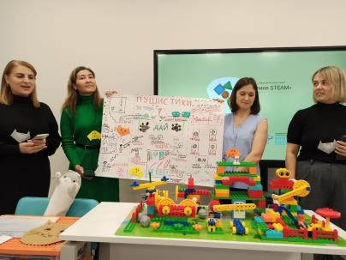
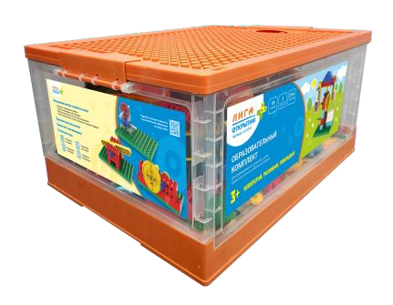
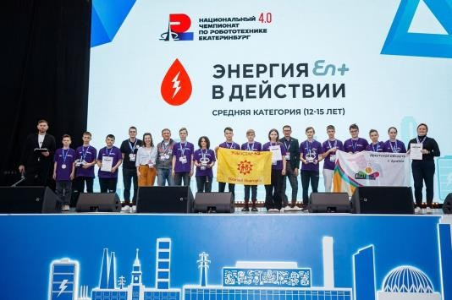
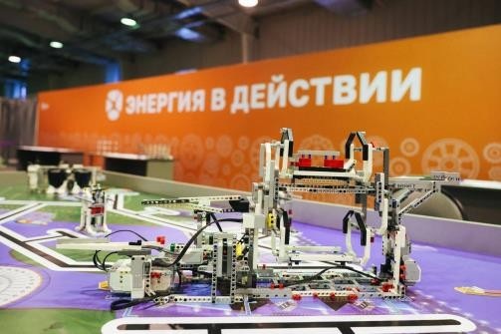
СТРУКТУРА ПРОЕКТА
ОБРАЗОВАТЕЛЬНЫЙ БЛОК
Подготовка
педагогов/наставников/тренеров по всей стране для качественного обучения детей в организациях.
Национальный чемпионат
- это площадка для демонстрации своих разработок, умений, навыков, развития,
продвижения и развития!
7
Точек на карте
(Южно-Сахалинск, Красноярск, Екатеринбург, Нижний Новгород, Сочи, Санкт-Петербург и Москва)
850 54
Наставников и тренеров
Региона
ПРОИЗВОДСТВЕННЫЙ БЛОК
Разработка вариативных методических материалов по включению STEAM- образования в образовательный процесс для учреждений 4+.
Партнерское производства образовательных комплектов для образовательных организаций
ПАРТНЕРСТВО И МЕЖДУНАРОДНОЕ СОТРУДНИЧЕСТВО
Включение новых профориентационных соревновательных
направлений в
Национальный чемпионат от Энергетического холдинга

Slide 6
ПАРТНЕРСКИЕ ВЗАИМООТНОШЕНИЯ
СИСТЕМНЫЙ ПОДХОД К ПОДГОТОВКЕ КАДРОВ
Включение новых профориентационных соревновательных направлений в
Национальный чемпионат от Энергетического
холдинга
МЕЖДУНАРОДНОЕ СОТРУДНИЧЕСТВО
Индия:
Партнерство со
Всеиндийским советом по
робототехнике и автоматизации (AICRA).
В рамках достигнутых договоренностей планируется взаимное участие лучших команд в российском и индийском чемпионатах.
Китай:
Международные робототехнические соревнования Robo Alliance входят в число крупнейших
международных соревнований для молодых энтузиастов робототехники.
В рамках достигнутых договоренностей планируется запуск производства оборудования по Российскому ТЗ и организация взаимного обмена участников
соревновательного процесса.

Slide 7
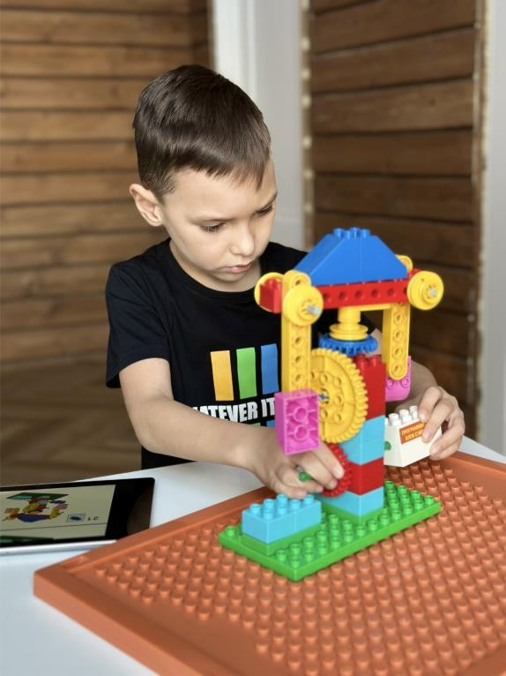
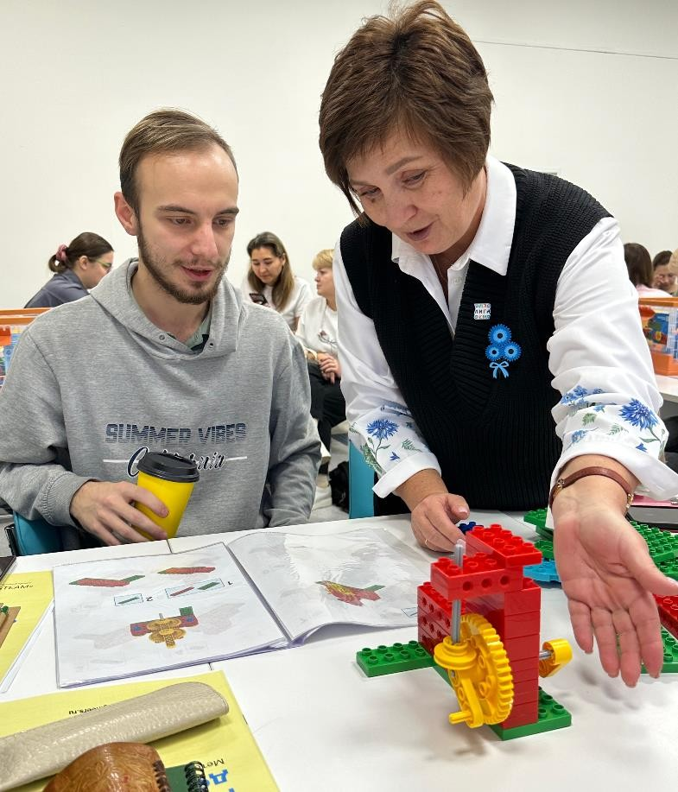
КАЧЕСТВЕННЫЙ РОССИЙСКИЙ ПРОДУКТ, КОНКУРЕНТОСПОСОБНЫЙ НА МИРОВОЙ АРЕНЕ
Уникальные методические материалы, позволяют:
встроить программы по проектной деятельности с использованием робототехнике в образовательные курсы или программы любых
образовательных организаций;
объединять и учитывать компетенции как заказчиков, так разработчиков с целью получения высококачественного продукта на выходе.

Slide 8
ПЛАНЫ ПО РАЗВИТИЮ
БЛОКИ | 2025 год | 2030 год
СОРЕВНОВАТЕЛЬНЫЙ и ОБРАЗОВАТЕЛЬНЫЙ | 11 соревновательных направлений + ФИДЖИТАЛ ФОРМАТ 4-25 лет возраст участников 3 500 участников главного события 5 стран участников (Казахстан, Узбекистан, Китай, Индия, ОАЭ) | 15 соревновательных направлений в формате фиджитал. 4-30 лет возраст участников 5 000 участников главного события 15 стран участников (страны СНГ, БРИКС)
ОБРАЗОВАТЕЛЬНЫЙ | 1 500 педагогов прошли обучение по программам КПК 60 регионов включены в проект. | 10 000 педагогов прошли обучение по программам КПК 89 регионов включены в проект. 15 стран включены в проект.
ОБРАЗОВАТЕЛЬНЫЙ и ПРОИЗВОДСТВЕННЫЙ | 3 ГОТОВЫХ образовательных комплекта для дошкольного, основного и общего образования разработано – ЗАКУПКА КОМПЛЕКТАЦИИ ОБОРУДОВАНИЯ | 15 ГОТОВЫХ - образовательных комплекта для дошкольного, основного, общего и высшего образования разработано - ЗАПУСК ПРОИЗВОДСТВА КОМПЛЕКТОВ В РФ.

Slide 9
ПЕРСПЕКТИВЫ СОТРУДНИЧЕСТВА С АНО «РОССИЯ – СТРАНА ВОЗМОЖНОСТЕЙ»
ЗАДАЧА: | МЕХАНИЗМ РЕАЛИЗАЦИИ (роль РСВ) | ЭФФЕКТЫ
 |  | КАЧЕСТВЕННЫЕ | КОЛИЧЕСТВЕННЫЕ без участия РСВ / с участием РСВ
СОХРАНЕНИЕ СУВЕРИНИТЕТА РФ: организация производства; подготовка кадров; обучение детей, подростков и молодежи | реализация и продвижение разработанных отечественных продуктов и методик обучения детей, подростков и молодежи среди образовательных организаций РФ (презентация авторских программ и методик на территории РФ); реализация и продвижение программ подготовки кадров образовательного проекта «Академия STEAM» (включение образовательных продуктов «Академии STEAM» в программу мероприятий РСВ) | повышение качества образовательной деятельности по отечественным образовательным продуктам; формирование российского сообщества педагогов, работающих по отечественным образовательным продуктам с возможностью обмена успешным опытом и наставничества; повышение спроса на отечественное производство, обеспечение его устойчивости (жизнеспособности) | увеличение количества подготовленных профессиональных педагогических команд на 2% / на 10 %; увеличение количества регионов РФ, где применяются отечественные образовательные продукты на 2% / на 10%;

Slide 10
ПЕРСПЕКТИВЫ СОТРУДНИЧЕСТВА С АНО «РОССИЯ – СТРАНА ВОЗМОЖНОСТЕЙ»
ЗАДАЧА: | МЕХАНИЗМ РЕАЛИЗАЦИИ (роль РСВ) | ЭФФЕКТЫ
 |  | КАЧЕСТВЕННЫЕ | КОЛИЧЕСТВЕННЫЕ без участия РСВ / с участием РСВ
ПОВЫШЕНИЕ СТАТУСА (ПРЕСТИЖА) ИНЖЕНЕРНО- ТЕХНИЧЕСКОЙ ДЕЯТЕЛЬНОСТИ В РФ | Учреждение отдельной номинации Всероссийского конкурса «МЫ вместе»; Совместная разработка системы поощрения участников Национального чемпионата, победителей и призеров: дополнительные баллы для поступление в ВУЗы и СУЗы технической направленности; предоставление грантов на поступление в ВУЗЫ и СУЗы; утверждение дополнительных стипендий для студентов – победителей и призеров Национального чемпионата по робототехнике (взаимодействие с ВУЗами и СУЗами, содействие в поиске партнеров для дополнительных стипендий и грантов на поступление) | Повышение популярности и востребованности инженерно- технического направления в профессиональном образовании и профессиональной деятельности; | Доля участников Национального чемпионата, поступивших в ВУЗы и СУЗы на технические специальности из числа 10% / 30%; Доля детей постоянно занимающихся инженерно- техническим творчеством 60 % / 80 %. Формирование сообщества молодых специалистов инженерно-технических специальностей в рамках конкурса «Мы вместе»

Slide 11
СПАСИБО ЗА ВНИМАНИЕ!

